Slide 1


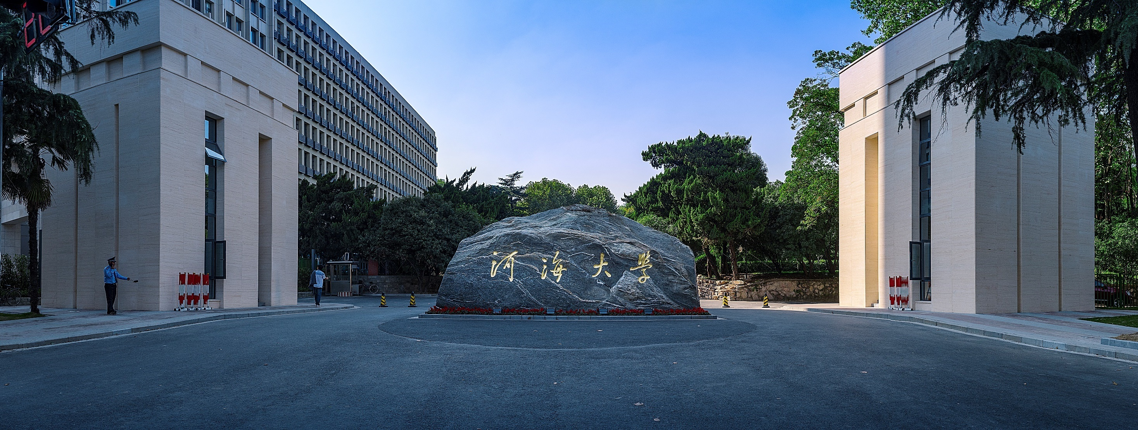
Fine-tuning Convolutional Neural Networks for Biomedical Image Analysis:
Actively and Incrementally
汇报人：祁磊 171607020017
计算机技术

Slide 2
论文介绍
论文题目： Fine-tuning Convolutional Neural Networks for Biomedical Image Analysis:Actively and Incrementally （CVPR2017）
作者：Zongwei Zhou, Jae Shin, Lei Zhang, Suryakanth Gurudu, Michael Gotway, and Jianming Liang
来自：Arizona State University and Mayo Clinic
邮箱：{zongweiz,sejong,lei.zhang.10,jianming.liang}@asu.edu
{ gurudu.suryakanth,gotway.michael}@mayo.edu

Slide 3


Fine-tuning Convolutional Neural Networks for Biomedical Image Analysis:Actively and Incrementally
——生物医学图像分析的微调卷积神经网络：主动和增量
1、背景
4、关键点
2、相关工作
5、实现过程
目 录
CONTESTS
3、算法流程
6、实验

Slide 4
研究背景和意义
CNNs在计算机视觉变革的成功离不开大量标注的数据集，如ImageNet。
CNNs在生物医学图像上目前缺少大量标注好的数据。
标注生物医学图像耗时，要大量成本，需要专业知识，难以实现。
我们要降低标注成本。
AIFT (active, incremental fine-tuning )主动增量微调

Slide 5
AIFT 对相关工作的改进
都是对预先训练的神经网络一次性微调
没有主动选择过程或者持续性微调
前人是从头开始重复训练，AIFT是用增量不断微调CNN网络

Slide 6
AIFT 的优势
从空的标注数据集开始，不需要初始样本
通过不断微调提高学习能力
利用块预期一致性，选择值得标注的候选样本
在选择过程中自动处理干扰标注样本
在每个候选样本的一部分块上计算熵和多样性，节省计算时间

Slide 7
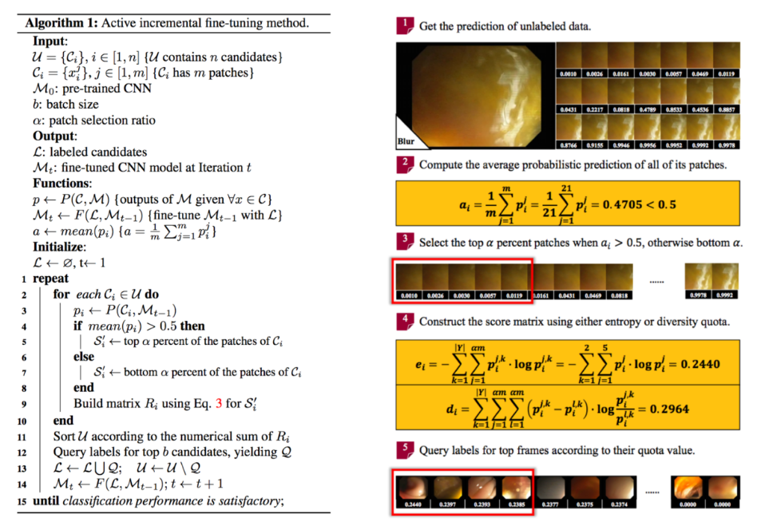
算 法 流 程
算法流程

Slide 8
关 键 点
持续性微调（Continuous fine-tuning ）
过程：标注的空数据集L，用预先训练好的CNN（AlexNet）选择样本来标记，将它们加入L，来逐渐微调CNN，直到表现满足要求。
优势：表现比从头训练好，通过不断增大数据集的收敛速度比反复微调原始的CNN更快。

Slide 9
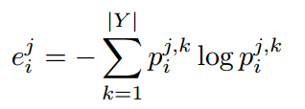
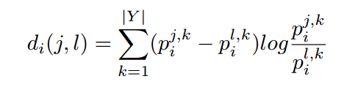
关 键 点
主动选择过程（Active candidate selection ）
过程：选择值得标注的样本，熵和多样性为样本提升现有CNN表现的“能力”提供了一个有用的指标。
熵越大代表信息量越大，多样性大代表块之间不一致性
我们选择熵值大，多样性值大的。

Slide 10
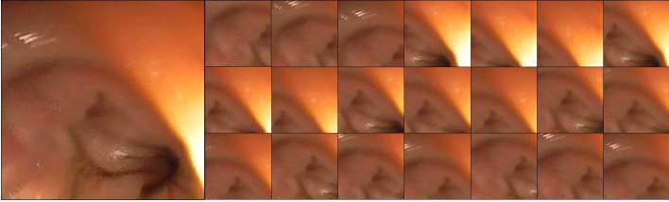
关 键 点
处理干扰标注样本
产生原因：数据扩充之后，即使对于同一个
样本产生的块，也可能是干扰。
过程：进行多数选择，样本产生的块大部分是统一的，计算它们的均值，与均值进行比较。此外，我们计算在每个样本部分候选上熵和多样性的矩阵，这样大大减少计算时间。

Slide 11
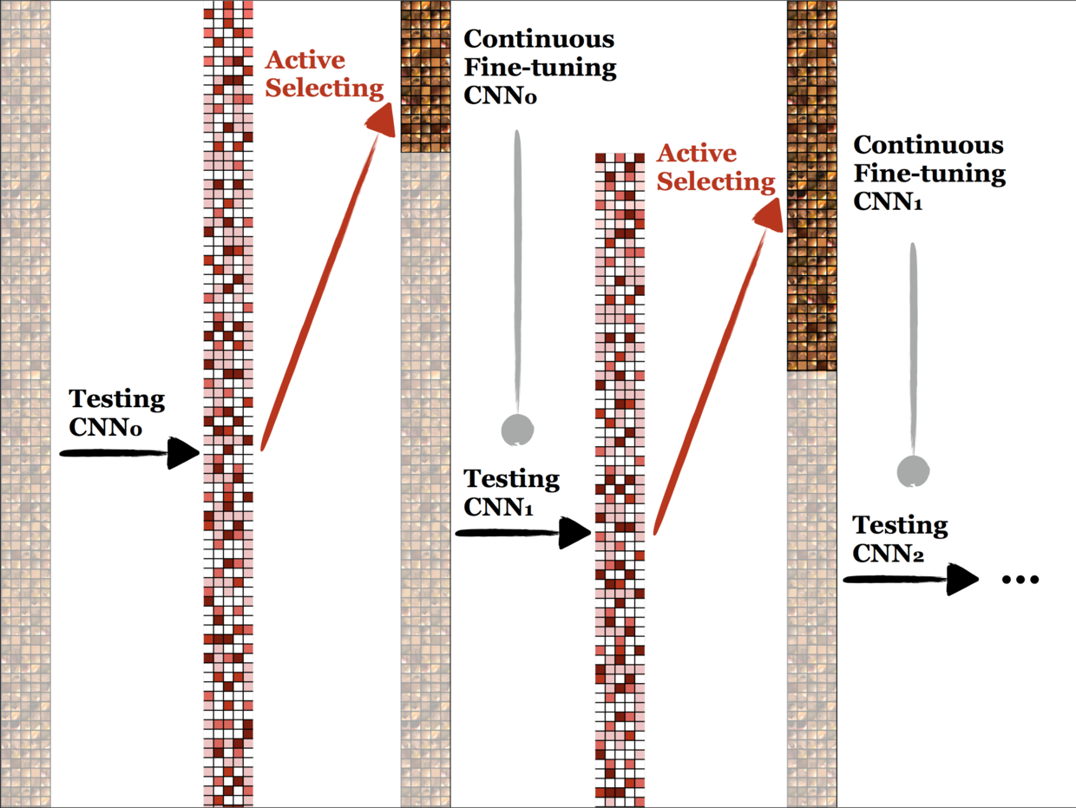
实 现 过 程
Learning
Active

Slide 12
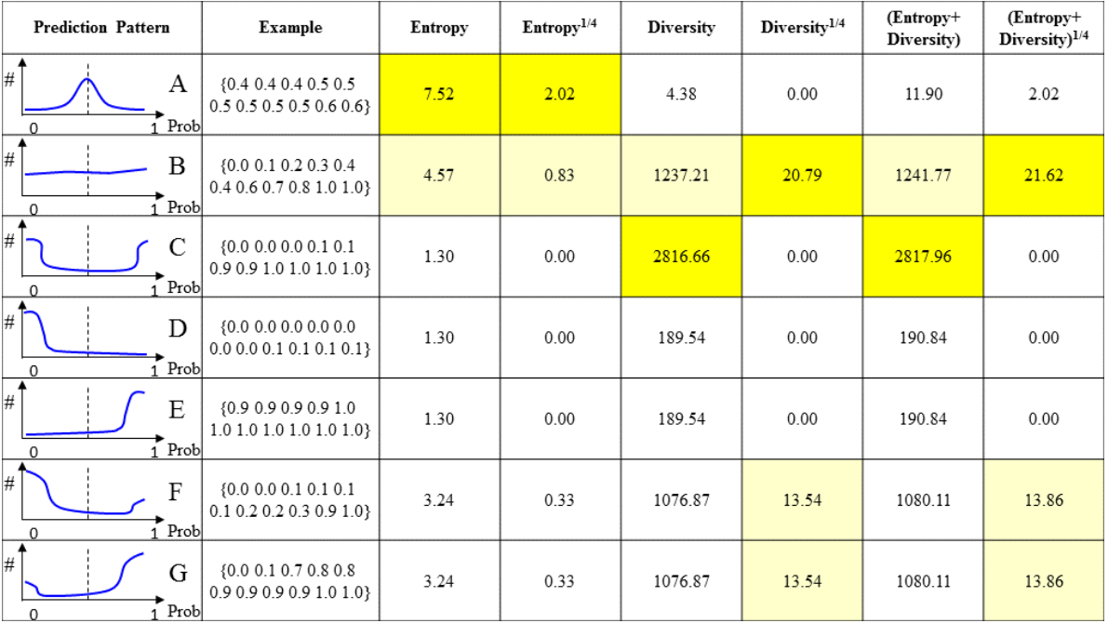
7个模型

Slide 13
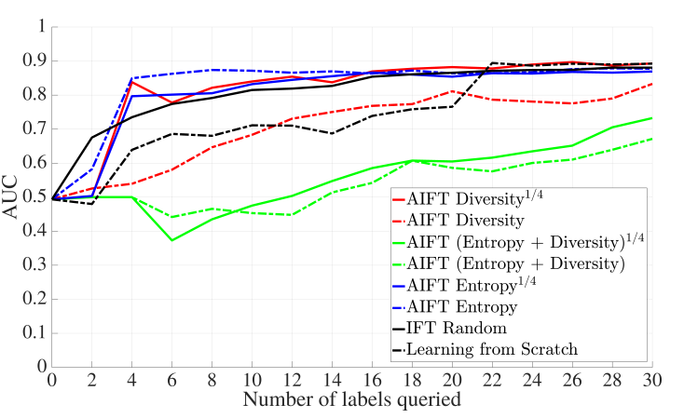
实 验 结 果
应用：
前两个标注样本不如IFT，但只用4个标注样本就使三项性能超过IFT，节省75%的性能。与从头学习相比，节省80%

Slide 14
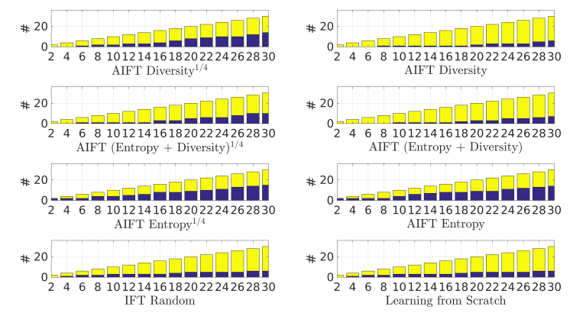
实 验 结 果
相同样本上，AIFT的6个参数和IFT以及从头学习的有用部分和无用部分比。

Slide 15
总 结
结论：
以熵和多样性为标准，总结了七个模式。
为了降低标注数据集的成本。
以生物医学图像为例子，可以推广到许多领域。

Slide 16
That’s all. Thank you.

